Slide 1
Как обеспечить работников СИЗ:
5 обязанностей
специалиста
по охране труда

Slide 2
1. Составьте нормы выдачи СИЗ для организации
При разработке за основу возьмите типовые нормы выдачи СИЗ. Учтите, что сужать установленный законом перечень бесплатных средств защиты для работников запрещено.
Работодатель может заменить СИЗ из типовых норм аналогичным, который обеспечивает равноценную защиту от опасных и вредных производственных факторов. Либо установить нормы, которые улучшают защиту работников от производственных факторов.
Обобщите требования типовых норм, результаты спецоценки и возможные улучшения в зависимости от экономической ситуации в организации и на основе этих данных составьте нормы выдачи СИЗ.
Разработанные нормы выдачи СИЗ утвердите у работодателя, учтите мнение профсоюза или другого представительного органа работников

Slide 3
2. Разработайте положение об обеспечении работников СИЗ
В нормативных документах нет указаний о том, как распределить обязанности между должностными лицами предприятия, служб, отделов при обеспечении работников средствами индивидуальной защиты.
Разработайте положение об обеспечении СИЗ, в котором пропишите:
порядок выдачи, сдачи, учета и хранения СИЗ;
как оформить заявки на структурное подразделение;
процедуру списания и утилизации;
необходимые мероприятия по уходу;
ответственность за неисполнение требований.
Ответственных назначают в зависимости от того, какие есть службы и специалисты и какой политики придерживается организация в области охраны труда.

Slide 4
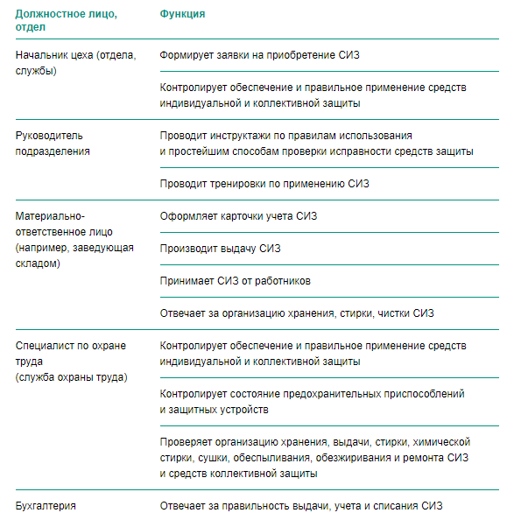
Примерное распределение обязанностей
по выдаче СИЗ

Slide 5
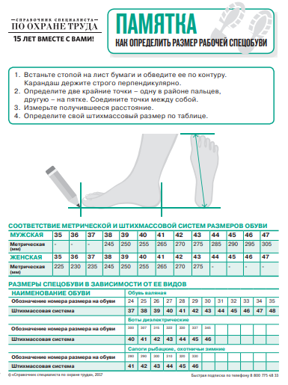
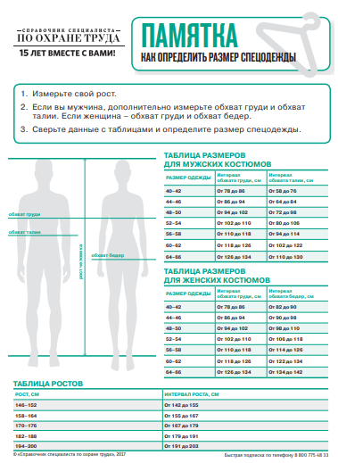
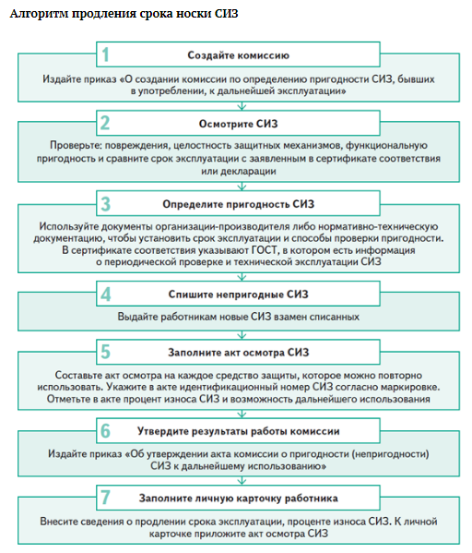
Оказывайте постоянную методическую помощь в вопросах обеспечения СИЗ
Разработайте пошаговые алгоритмы, составьте наглядные памятки. Размещайте информацию в доступных для всех работников местах, приобщайте ее к программам инструктажей и обучения.

Slide 6
3. Расскажите работникам о СИЗ
Порядок и нормы выдачи СИЗ — одна из основных тем любого вида обучения по охране труда. Расскажите работникам на вводном инструктаже:
правила обеспечения СИЗ в организации (как их выдают, учитывают, хранят и очищают);
к кому обращаться в случае неисправности средств защиты и почему они могут отказаться от выполнения работы без необходимых СИЗ;
где можно посмотреть весь перечень СИЗ, положенных работнику;
об ответственности за неправильное применение СИЗ и за их сохранность.
Приведите примеры несчастных случаев, где СИЗ спасли работнику жизнь. Наиболее яркие впечатления оставляют примеры, в которых погибли или тяжело пострадали работники, которые не использовали СИЗ.
Специалист по охране труда может принимать участие в обучении работников по применению СИЗ

Slide 7
4. Контролируйте выполнение требований законодательства
В обязанности специалиста по охране труда входит координация и контроль обеспечения работников СИЗ (п.3.1.4 профстандарта «Специалист в области охраны труда», утв. приказом Минтруда от 04.08.2014 № 524н).
Проводите плановые и внеплановые проверки, чтобы отследить:
выдали ли работникам необходимые СИЗ;
правильно ли сотрудники применяют средства защиты;
исправное состояние СИЗ;
как организованы места хранения;
правильно ли оформляют выдачу средств защиты (заполнение личной карточки учета выдачи СИЗ);
как организована стирка, сушка, обеспыливание, обезжиривание и ремонта СИЗ.

Slide 8
5. Оформляйте выявленные при проверках нарушения
Если работодатель отказывается обеспечивать работников средствами индивидуальной защиты, объясните, к каким последствиям это может привести. Если при проверке инспектор ГИТ установит, что работникам не выдают средства защиты или неправильно организованы мероприятия по их выдаче, уходу или хранению, организацию могут оштрафовать (ст. 5.27.1 КоАП).
Подберите судебные дела, в которых работодателя привлекли к уголовной ответственности за причинение вреда здоровью человека вследствие нарушений требований охраны труда (ст. 143 УК).
Для того чтобы вас не обвинили в неисполнении своих должностных обязанностей, нарушения оформляйте в письменном виде. После каждой проверки составляйте предписание за нарушение правил охраны труда. В нем указывайте конкретные нарушения со ссылкой на законодательство. На предписании обязательно должна стоять отметка о том, что руководитель с ним ознакомился.

